Slide 1
Паттерны программирования
Лекция 2
Простейшие паттерны проектирования

Slide 2
Учебные вопросы
1. Стратегия.
2. Адаптер
3. Фабричный метод
4. Декоратор
5. Шаблон
6. Итератор

Slide 3
Шаблон
Название и классификация Шаблон, шаблонный метод, template – паттерн, обеспечивающий поведение объектов
Назначение Определяет скелет алгоритма, перекладывая ответственность за некоторые его шаги на подклассы. Паттерн позволяет подклассам переопределять шаги алгоритма, не меняя его общей структуры.
Применимость
Когда подклассы должны расширять базовый алгоритм, не меняя его структуры
Когда у вас есть несколько классов, делающих одно и то же с незначительными отличиями. Если вы редактируете один класс, то приходится вносить такие же правки и в остальные классы

Slide 4
Шаблонный метод - Проблема
Определить алгоритм и реализовать возможность переопределения некоторых шагов алгоритма для подклассов (без изменения общей структуры алгоритма.

Slide 5
Шаблонный метод - Решение
АбстрактныйКласс" определяет абстрактные Операции(), замещаемые в конкретных подклассах для реализации шагов алгоритма, и реализует ШаблонныйМетод(), определяющий "скелет" алгоритма. "КонкретныйКласс" релизует Операции(), выполняющие шаги алгоритма способом, который зависит от подкласса. "КонкретныйКласс" предполагает, что инвариантные шаги алгоритма будут выполнены в "АбстрактномКлассе".

Slide 6
Шаблонный метод - Структура

Slide 7
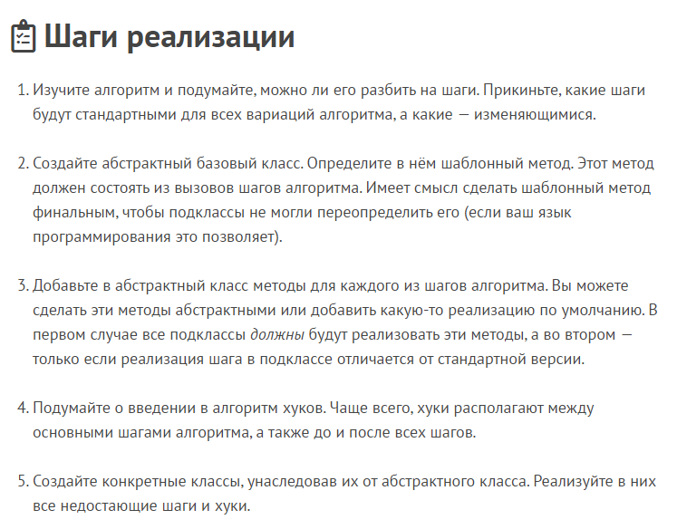
Шаблон

Slide 8
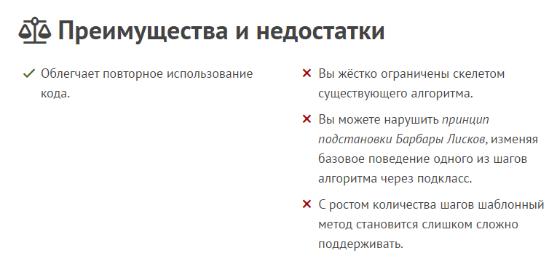
Шаблон

Slide 9
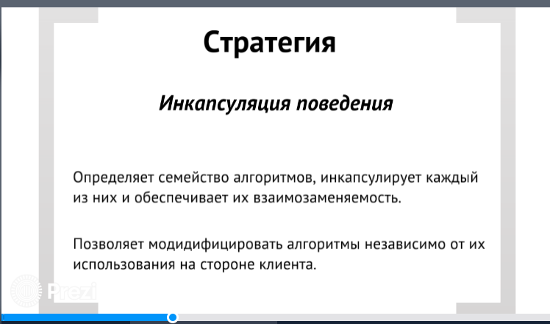

Slide 10
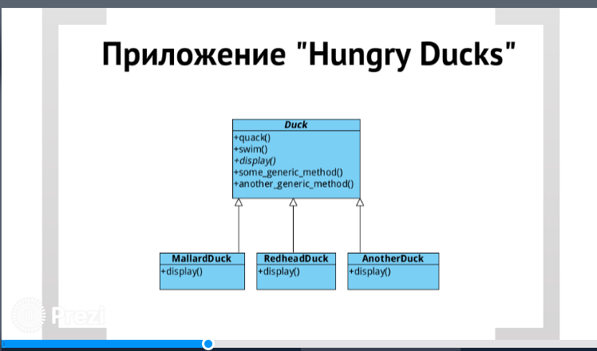

Slide 11
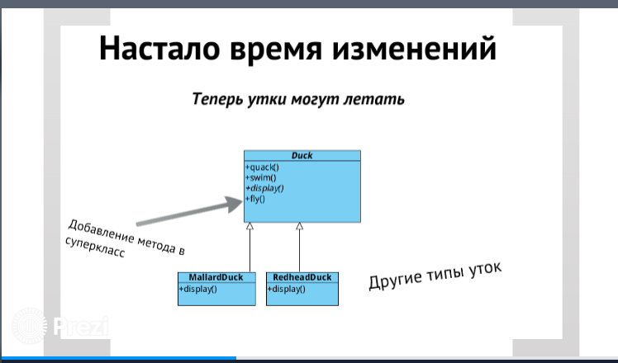

Slide 12
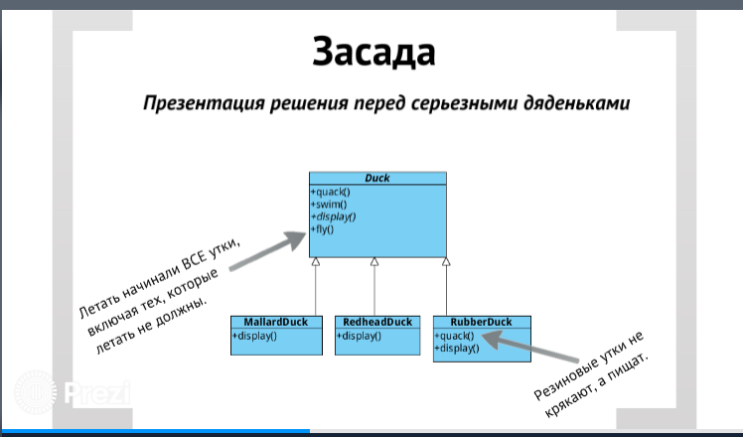

Slide 13
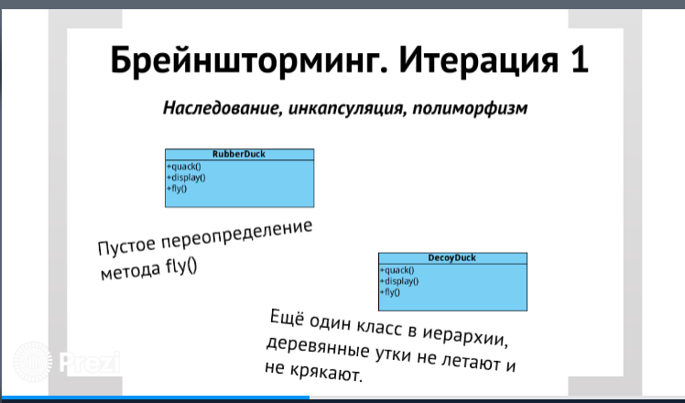

Slide 14
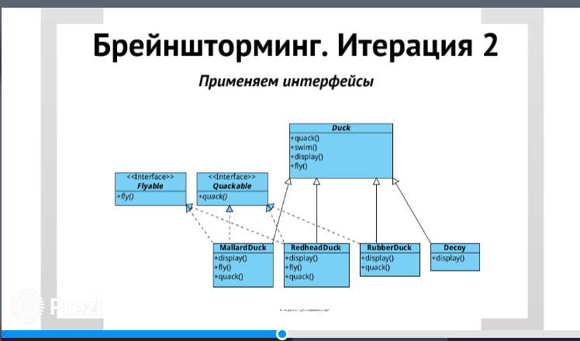

Slide 15
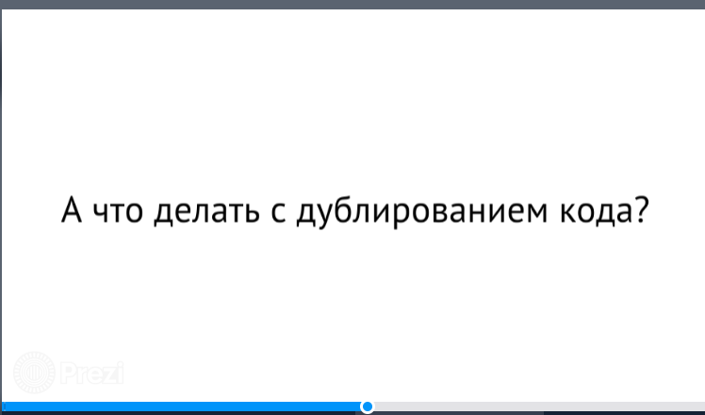

Slide 16
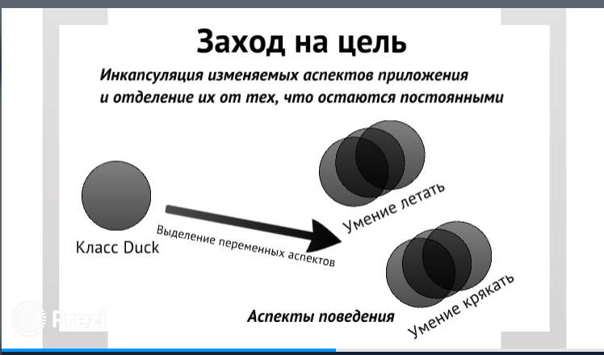

Slide 17
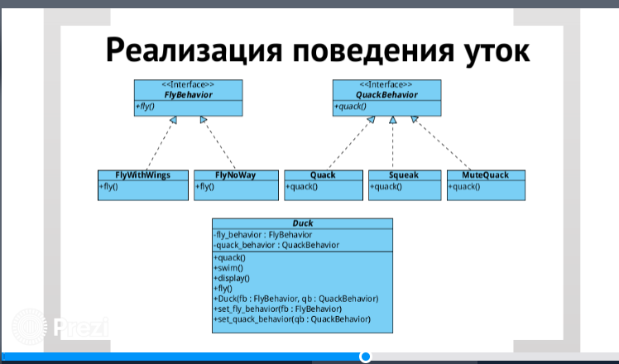

Slide 18
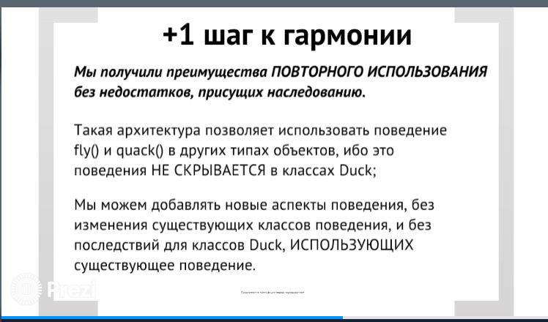

Slide 19
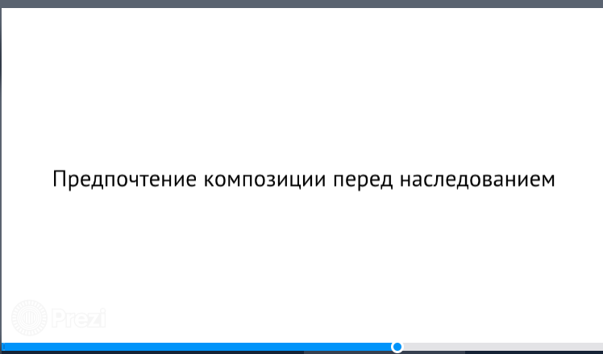

Slide 20

Adapter
Название и классификация Адаптер – паттерн, структурирующий классы и объекты
Назначение Преобразует интерфейс одного класса в интерфейс другого, который ожидают клиенты. Адаптер обеспечивает совместную работу классов с несовместимыми интерфейсами, которая без него была бы невозможна
Известен также под именем Wrapper
<номер>

Slide 21
Adapter Применимость
Применяйте адаптер классов, когда:
хотите использовать существующий класс, но его интерфейс не соответствует вашим потребностям
собираетесь создать повторно используемый класс, который должен взаимодействовать с заранее неизвестными или не связанными с ним классами, имеющими несовместимые интерфейсы
Применяйте адаптер объектов, когда
нужно использовать несколько существующих подклассов, но непрактично адаптировать их интерфейсы путем порождения новых подклассов от каждого. В этом случае адаптер объектов может приспосабливать интерфейс их общего родительского класса
<номер>

Slide 22
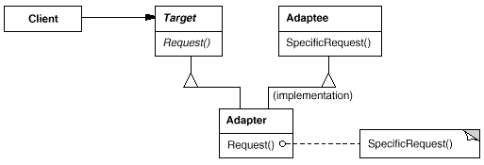
Adapter (класса)
Неприменим, если требуется адаптировать не только конкретный класс, но и его подклассы
Возможно изменение в адаптере операций адаптируемого класса
Вводится только один объект (непосредственно адаптера)
21

Slide 23
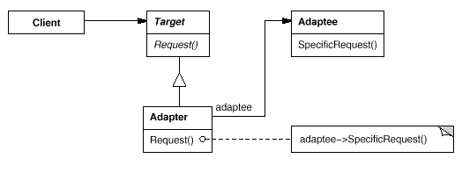
Adapter (объекта)
Один адаптер может работать со множеством адаптируемых объектов, включая объекты подклассов
Затруднено замещение операций адаптируемого класса
22

Slide 24
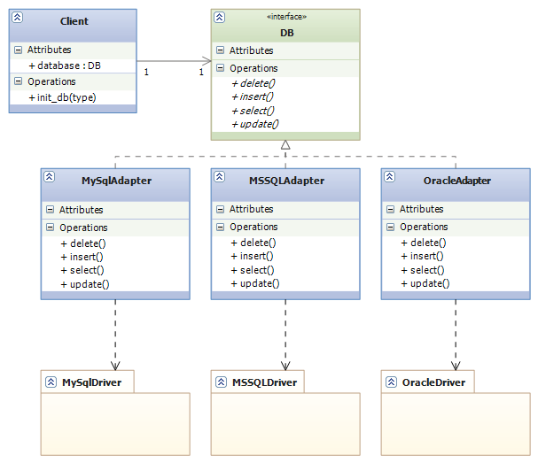
Адаптер - Пример

Slide 25
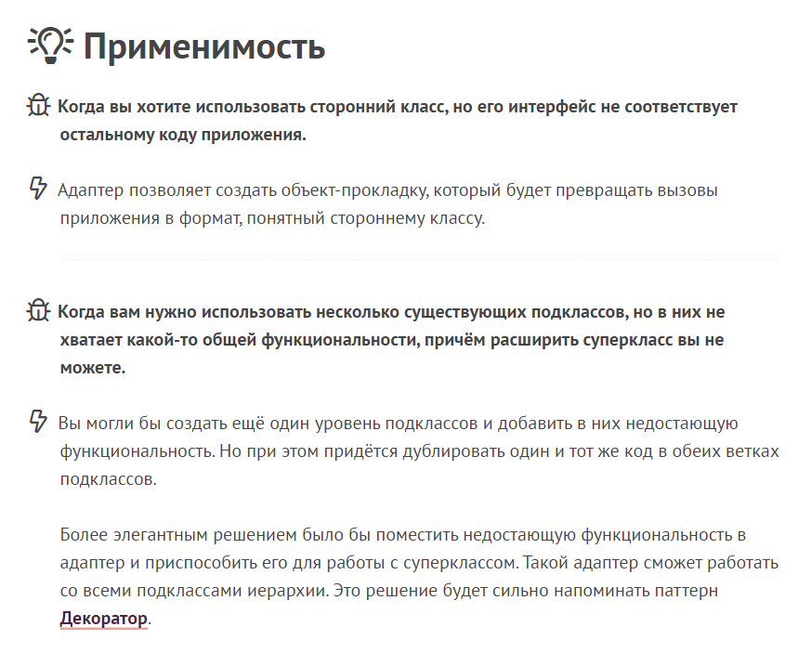
Адаптер
<номер>

Slide 26
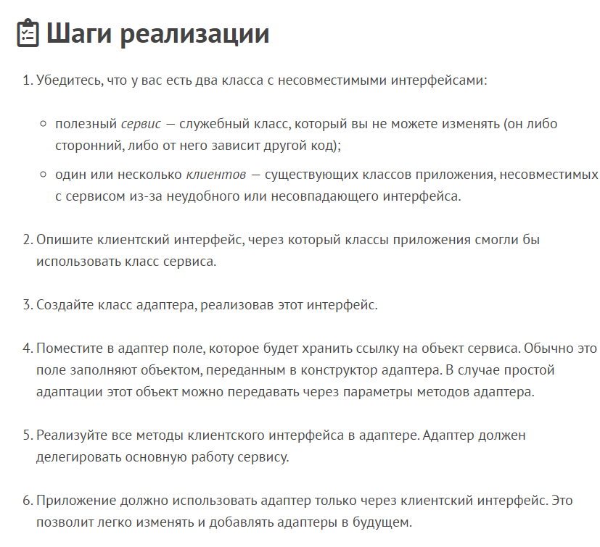
Адаптер
<номер>

Slide 27
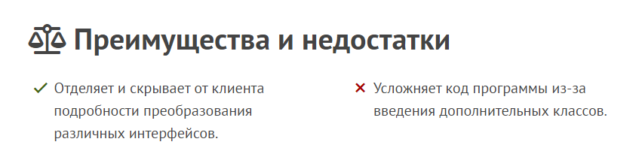
Адаптер
<номер>

Slide 28
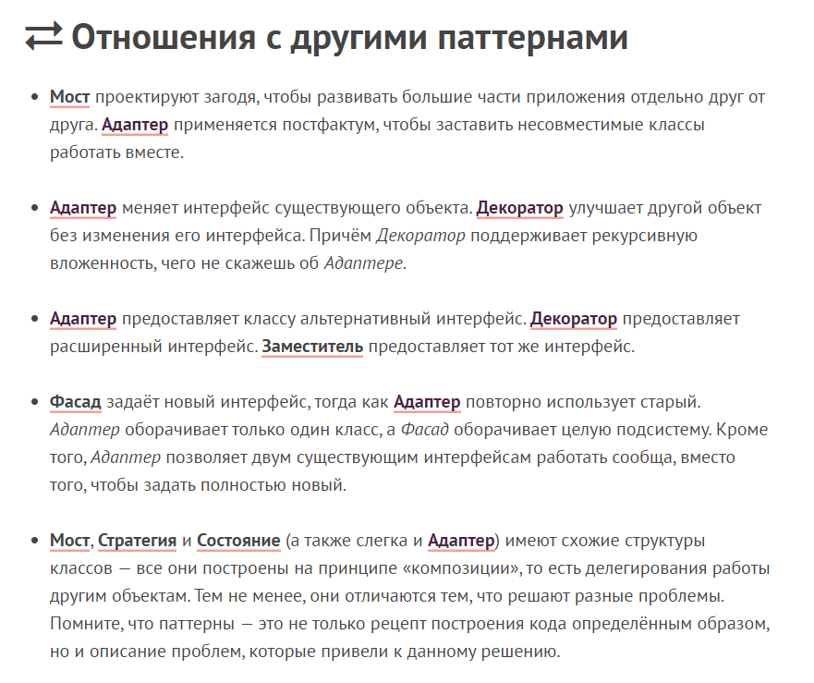
Адаптер
<номер>

Slide 29
Назначение паттерна «Фабричный метод»
Определяет интерфейс для создания объекта, но оставляет подклассам решение о том, какой класс инстанцировать
Фабричный метод позволяет классу делегировать инстанцирование подклассам
Альтернативное название паттерна – «Виртуальный конструктор»
Notes:
29

Slide 30
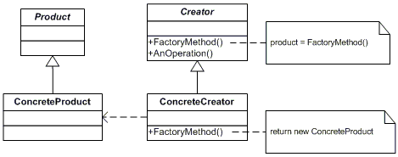
Структура
Объявляет фабричный метод, возвращающий объект типа Product, может также определять реализацию по умолчанию данного фабричного метода
Может вызывать фабричный метод для создания объекта Product.
Определяет интерфейс объектов, создаваемых фабричным методом
Реализует интерфейс Product
Замещает фабричный метод, возвращающий объект ConcreteProduct
Notes:
30

Slide 31
Отношения между участниками паттерна
Создатель «полагается» на свои подклассы в определении фабричного метода, который будет возвращать экземпляр подходящего конкретного продукта
Notes:
31

Slide 32
Применимость
Классу заранее неизвестно, объекты каких классов ему нужно создавать
Класс спроектирован так, чтобы объекты, которые он создает, специфицировались подклассами
Класс делегирует свои обязанности одному из нескольких вспомогательных подклассов
тип конкретного вспомогательного подкласса выбирается в ходе выполнения программы
Notes:
32

Slide 33
Пример использования
Каркас приложения, позволяющего пользователю работать с различными типами документов
Основные абстракции в таком каркасе – классы CApplication и CDocument
CApplication – управляет созданием и открытием документов
CDocument – базовый абстрактный класс CDocument, основа для создания конкретных документов
Проблема – класс CApplication знает, в какой момент документ должен быть создан, но ему известно лишь об абстрактном классе CDocument, который инстанцировать нельзя
Паттерн «Фабричный метод» предлагает решение данной проблемы
Notes:
33

Slide 34
Иерархия классов
docs
CDocument
CApplication
Open()
Close() Save()
CreateDocument()
NewDocument() OpenDocument()
Document* doc = CreateDocument();
docs.Add(doc);
doc->Open(filename);
CMyDocument
CMyApplication
Open()
Close() Save()
CreateDocument()
return new CMyDocument()

Slide 35
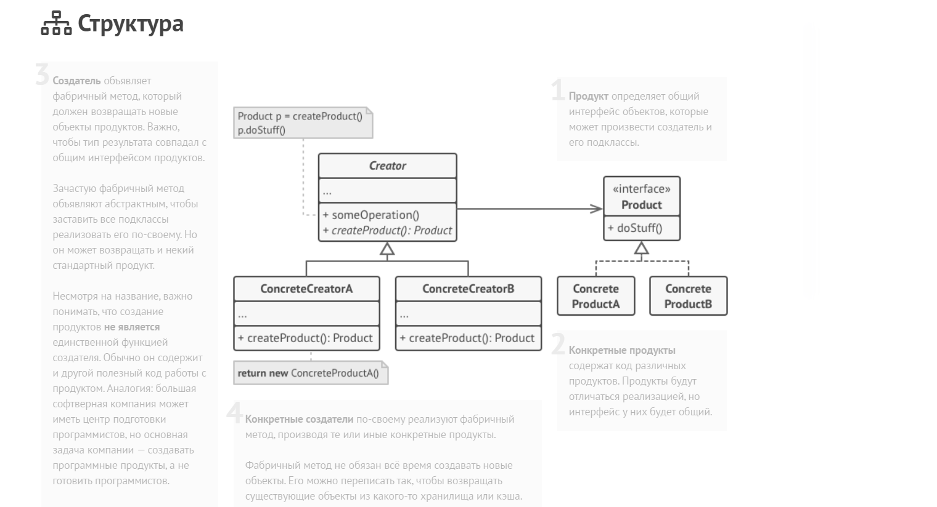

Slide 36
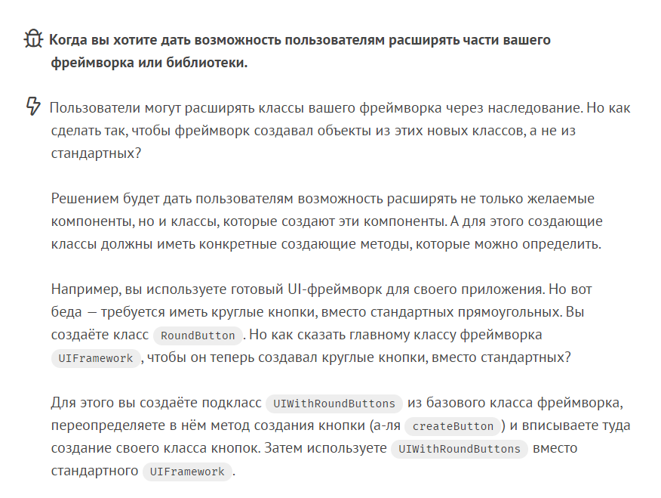

Slide 37
1. Приведите все создаваемые продукты к общему интерфейсу.
2. В классе, который производит продукты, создайте пустой фабричный метод. В качестве возвращаемого типа укажите общий интерфейс продукта.
3. Затем пройдитесь по коду класса и найдите все участки, создающие продукты. Поочерёдно замените эти участки вызовами фабричного метода, перенося в него код создания различных продуктов.
В фабричный метод, возможно, придётся добавить несколько параметров, контролирующих, какой из продуктов нужно создать.
На этом этапе фабричный метод, скорее всего, будет выглядеть удручающе. В нём будет жить большой условный оператор, выбирающий класс создаваемого продукта. Но не волнуйтесь, мы вот-вот исправим это.
4. Для каждого типа продуктов заведите подкласс и переопределите в нём фабричный метод. Переместите туда код создания соответствующего продукта из суперкласса.
5. Если создаваемых продуктов слишком много для существующих подклассов создателя, вы можете подумать о введении параметров в фабричный метод, которые позволят возвращать различные продукты в пределах одного подкласса.
6. Если после всех перемещений фабричный метод стал пустым, можете сделать его абстрактным. Если в нём что-то осталось — не беда, это будет его реализацией по умолчанию.

Slide 38
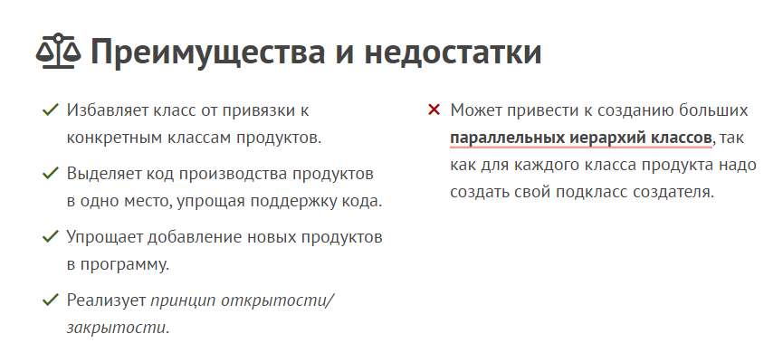

Slide 40
Decorator
Название и классификация Декоратор – паттерн, структурирующий объекты
Назначение Динамически добавляет объекту новые обязанности. Является гибкой альтернативой порождению подклассов с целью расширения функциональности
Известен также под именем Wrapper
<номер>

Slide 41
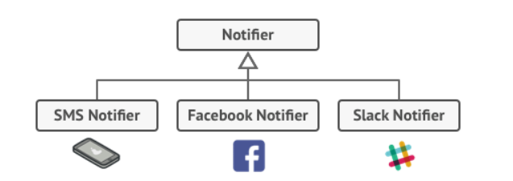
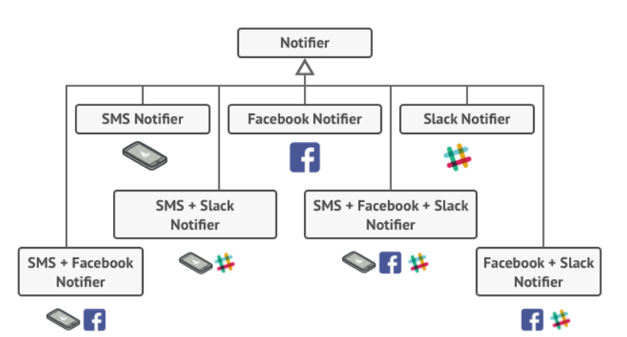
Decorator Мотивация
<номер>

Slide 42
Decorator Применимость
Используйте паттерн декоратор:
для динамического, прозрачного для клиентов добавления обязанностей объектам
для реализации обязанностей, которые могут быть сняты с объекта
когда расширение путем порождения подклассов по каким-то причинам неудобно или невозможно
<номер>

Slide 43
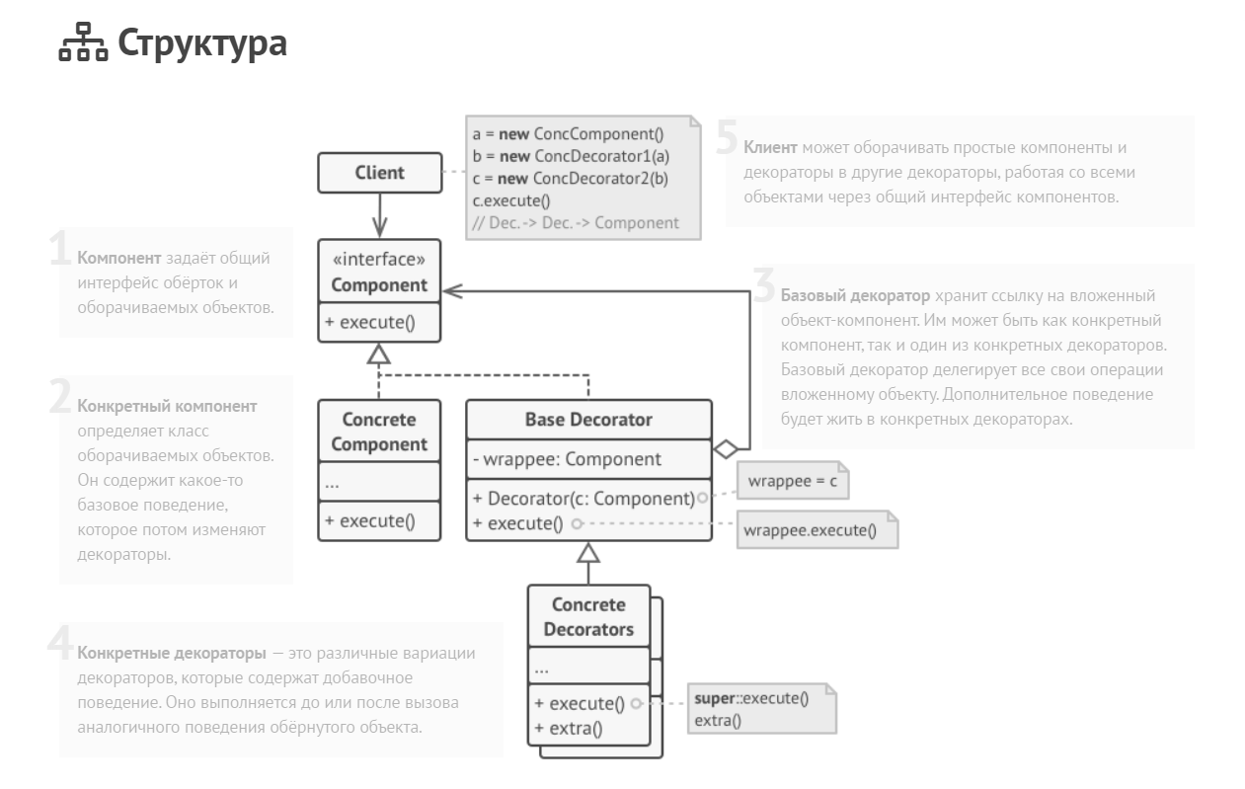
<номер>

Slide 44
Decorator Особенности
Большая гибкость, чем у статического наследования
Создание цепочек декораторов, в том числе из одних и тех же в одной цепочке
Позволяет избежать перегруженных функциями классов на верхних уровнях иерархии
Декоратор и его компонент не идентичны
Множество мелких объектов
<номер>

Slide 45
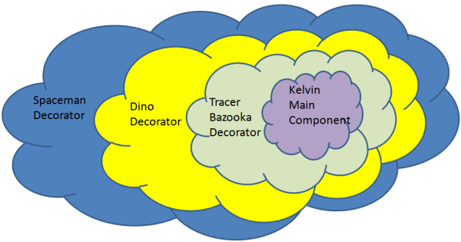
Decorator Особенности
Соответствие интерфейсов декоратора и декорируемого объекта
Возможное отсутствие абстрактного класса декоратора
Облегчение, по возможности, декорируемого класса
Изменяется «облик», а не внутренне устройство объекта
<номер>

Slide 46
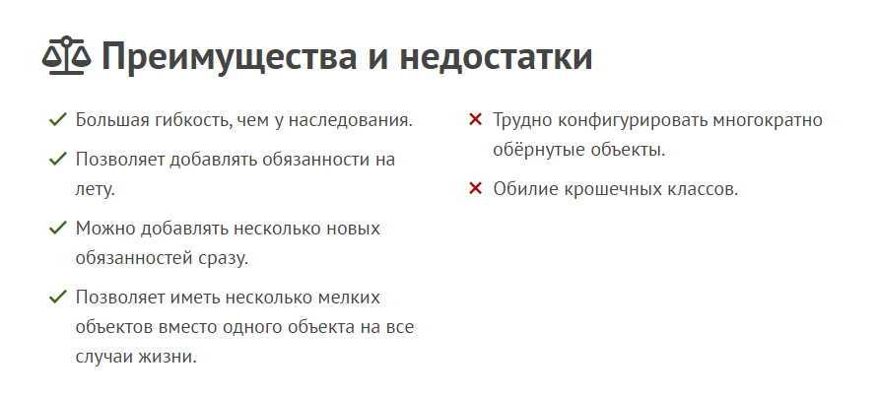
Decorator Особенности
<номер>

Slide 47
Шаблон
Название и классификация Шаблон, шаблонный метод, template – паттерн, обеспечивающий поведение объектов
Назначение Определяет скелет алгоритма, перекладывая ответственность за некоторые его шаги на подклассы. Паттерн позволяет подклассам переопределять шаги алгоритма, не меняя его общей структуры.
Применимость
Когда подклассы должны расширять базовый алгоритм, не меняя его структуры
Когда у вас есть несколько классов, делающих одно и то же с незначительными отличиями. Если вы редактируете один класс, то приходится вносить такие же правки и в остальные классы

Slide 48
Iterator
Название и классификация Итератор – паттерн поведения объектов
Назначение Предоставляет способ последовательного доступа ко всем элементам составного объекта, не раскрывая его внутреннего представления
Известен также под именем Cursor

Slide 49
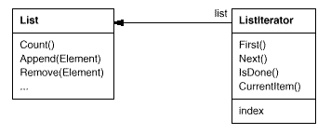
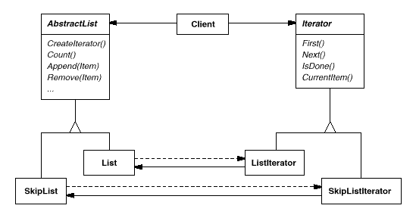
Iterator Мотивация

Slide 50
Iterator Применимость
Используйте итератор:
Для доступа к содержимому агрегированных объектов без раскрытия их внутреннего представления
Для поддержки нескольких активных обходов одного и того же агрегированного объекта
Для предоставления единообразного интерфейса с целью обхода различных агрегированных структур (для поддержки полиморфной итерации)

Slide 51
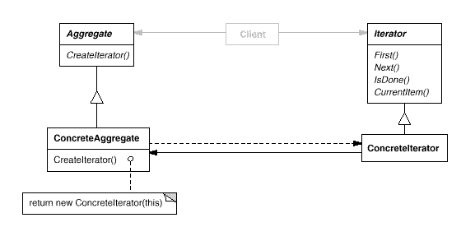
Iterator Структура

Slide 52
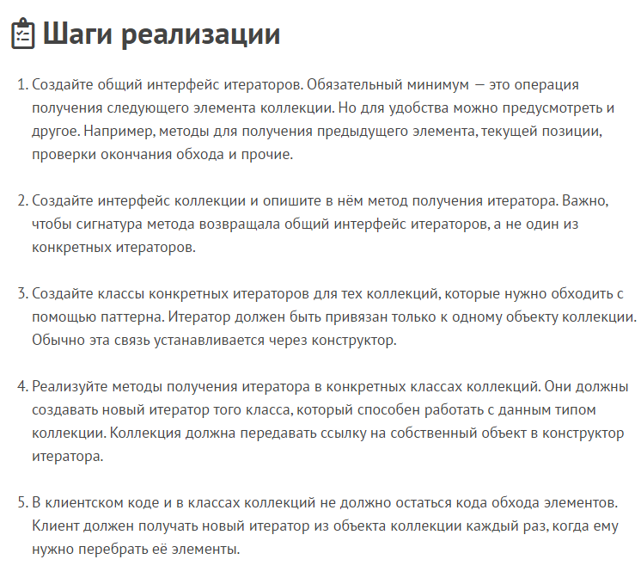
Iterator

Slide 53
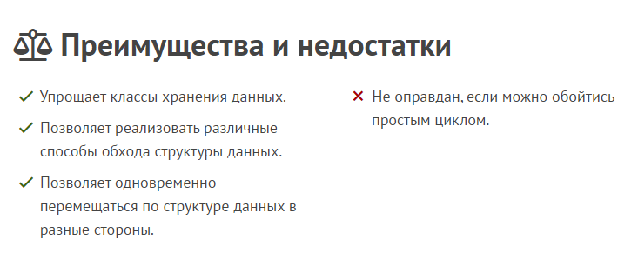
Iterator

Slide 54
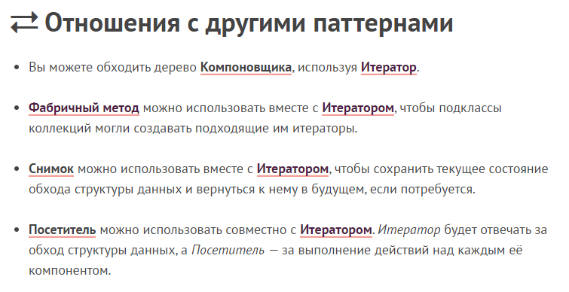
Iterator

Slide 55
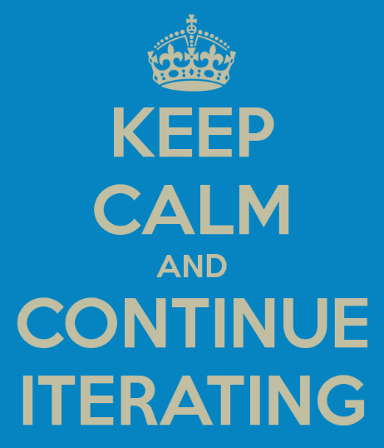
Iterator
Особенности
Поддерживает различные виды обхода агрегата
Итераторы упрощают интерфейс класса-агрегата
Одновременно для данного агрегата может быть активно несколько обходов

Slide 56
Шаблонный метод - Проблема
Определить алгоритм и реализовать возможность переопределения некоторых шагов алгоритма для подклассов (без изменения общей структуры алгоритма.

Slide 57
Шаблонный метод - Решение
АбстрактныйКласс" определяет абстрактные Операции(), замещаемые в конкретных подклассах для реализации шагов алгоритма, и реализует ШаблонныйМетод(), определяющий "скелет" алгоритма. "КонкретныйКласс" релизует Операции(), выполняющие шаги алгоритма способом, который зависит от подкласса. "КонкретныйКласс" предполагает, что инвариантные шаги алгоритма будут выполнены в "АбстрактномКлассе".

Slide 58
Шаблонный метод - Структура

Slide 59
Шаблон

Slide 60
Шаблон

